Slide 1
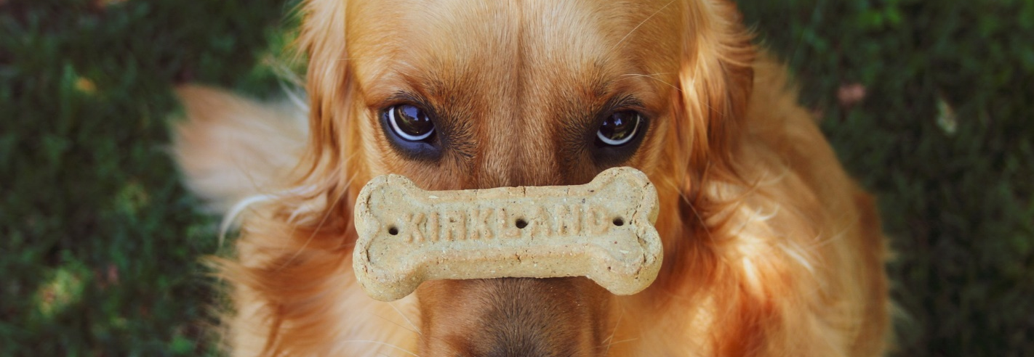
Do you know the dog snack recipe?
Pet food Application
hae sol Park
ji yeon Oh hee seung Yoon

Slide 2
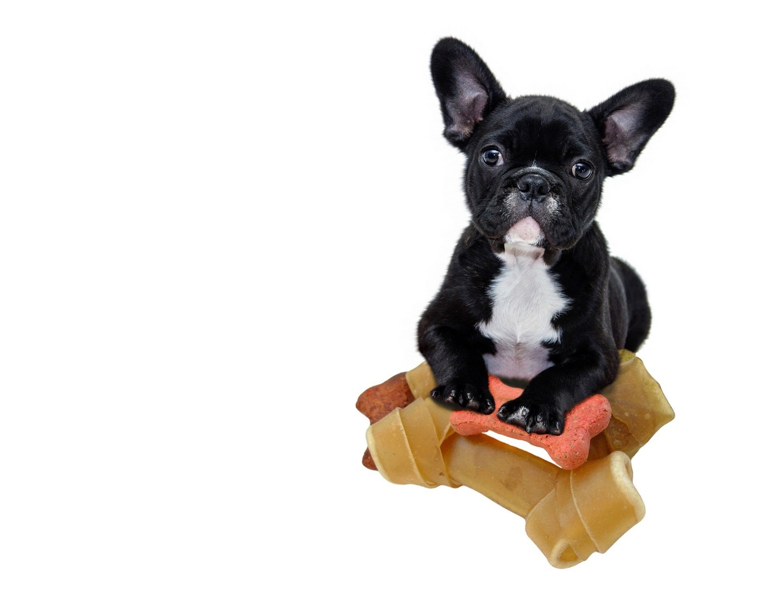




Contents
App Introduction
Market Analysis
주제 Theme & 컨셉 Concept
이름 Name & 아이콘 Icon
SWOT분석
차별화 전략 Differentiation strategy
Intention
Application
기획의도 Intention & 타겟 Target
페르소나 Persona
구성도 Composition
Do you know the dog snack recipe?

Slide 3
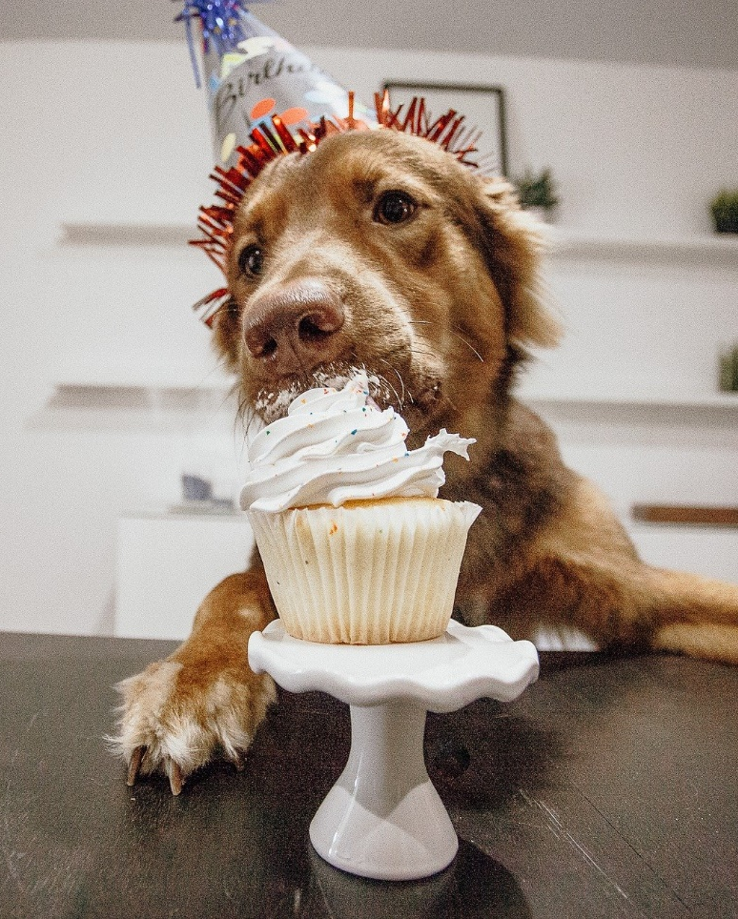
App Introduction
App Introduction
01 .
Theme
반려견 수제 간식 레시피 공유 및 판매
02 .
Concept
반려견에게 좋은 것만 먹이고 싶은
세상 모든 견주들을 위한 어플리케이션
Intention
Market Analysis
Application
Chapter 1.

Slide 4

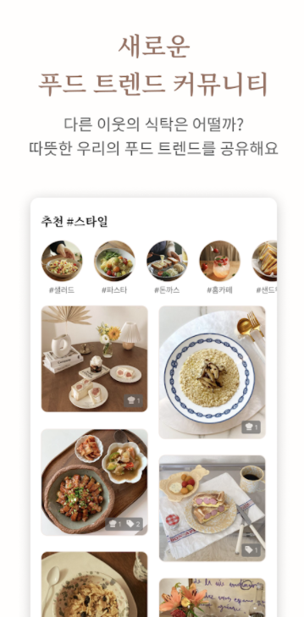
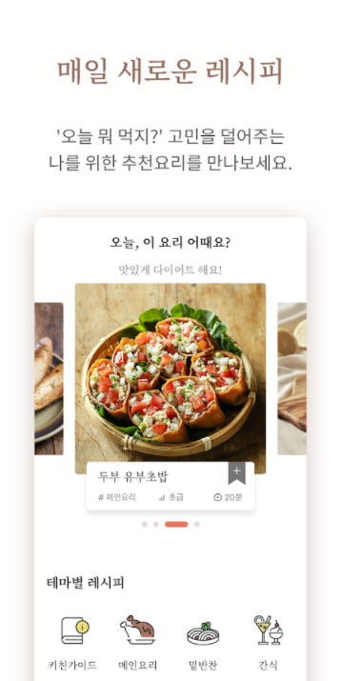

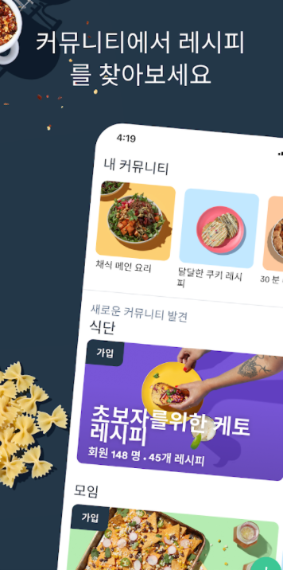
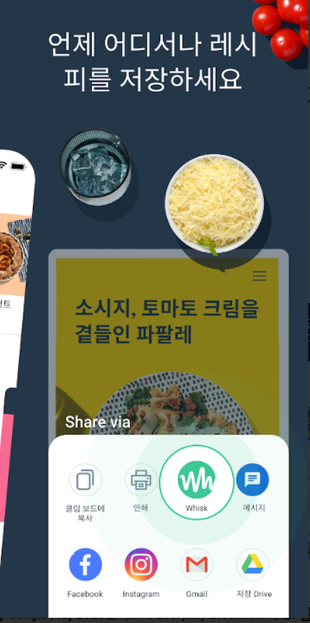
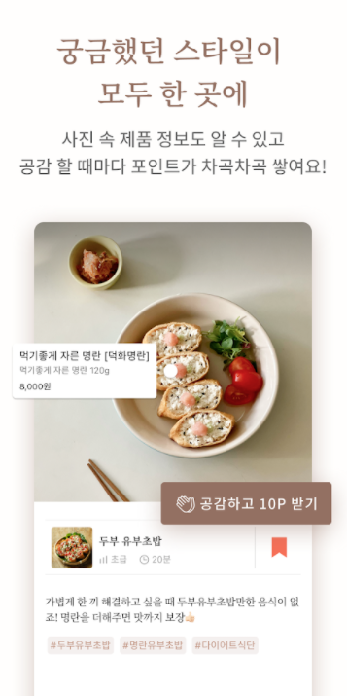
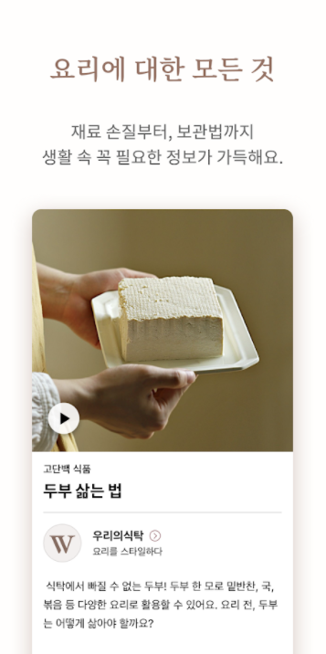
App Introduction
Chapter 1.
우리의 식탁 및 whisk 어플 참고
Point .1 레시피 영상 공유
Point .2 해당영상 재료 판매
Intention
Market Analysis
Application

Slide 5

Chapter 1.
Name?
Together + 개 = 투개더
함께 좋은 것을 먹으며 즐거운 인생을 살아가자라는 의미
“투개더＂ 함께 하는 만큼 닮아가는 먹거리
반려인과 반려동물 모두가 즐기는 건강한 레시피
App Introduction
Intention
Application
Market Analysis

Slide 6
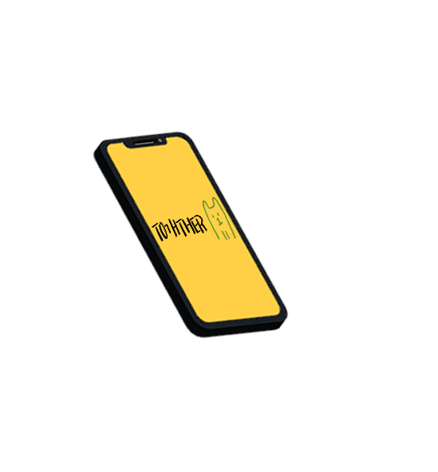
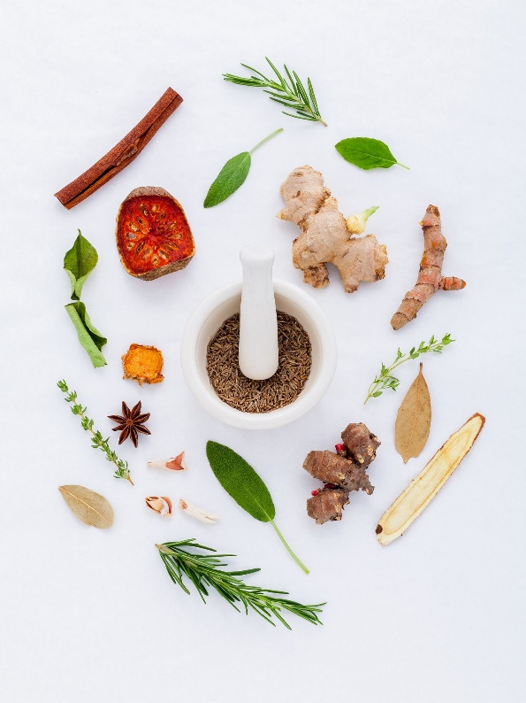
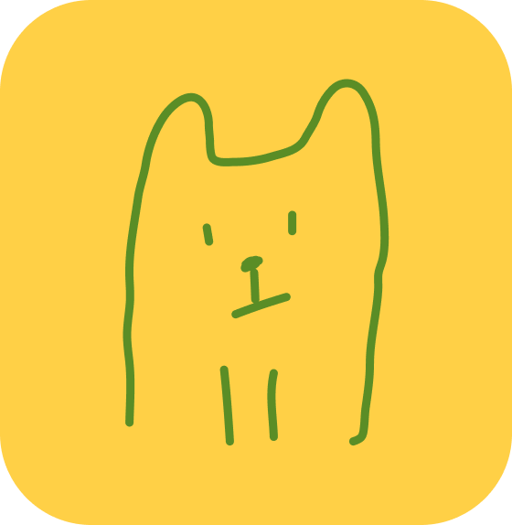
Chapter 1.
Icon 소개
푸드에서 색감 추출
App Introduction
Intention
Application
Market Analysis

Slide 7
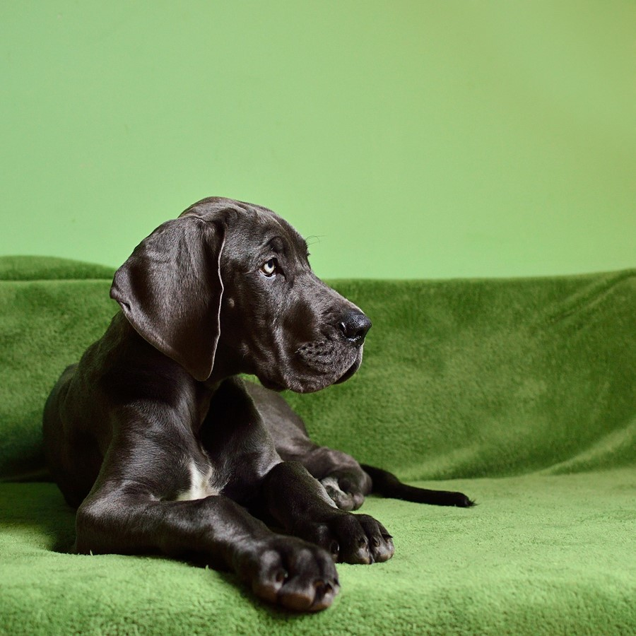
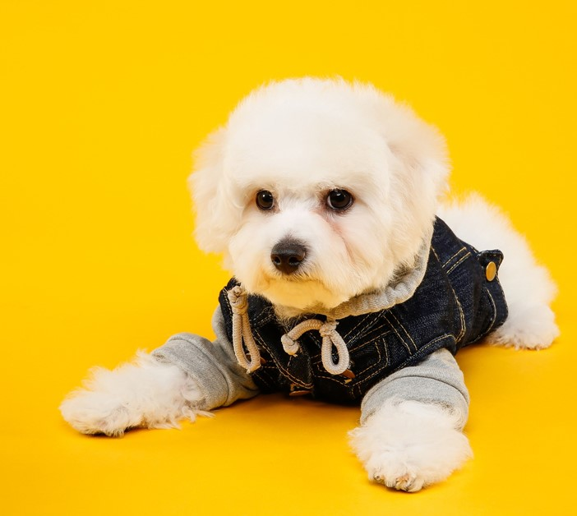
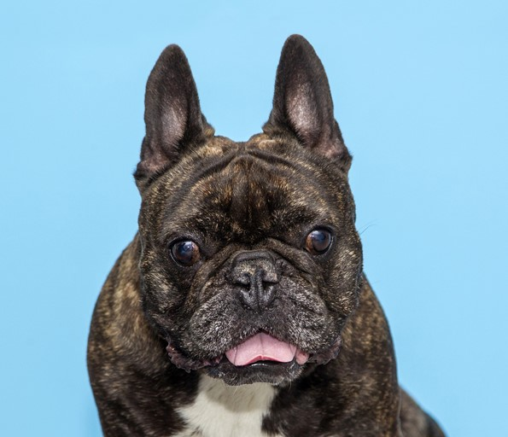
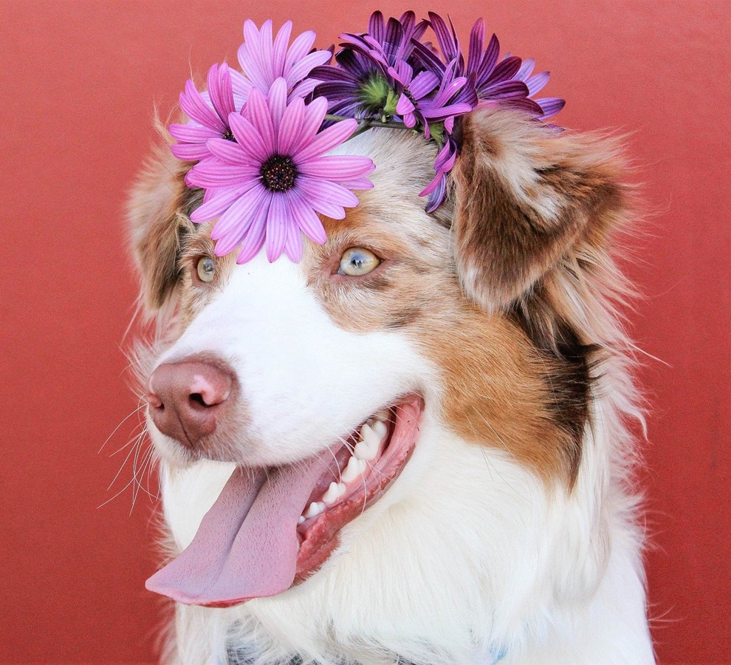
Chapter 2.
Intention
반려견을 키우는 반려인의 입장 -> 좋은 것만 먹이고 싶음
수제간식 -> 다양한 정보 및 재료의 부재(품질보장 및 재료 손질의 어려움)
반려동물에 대한 레시피 공유 및 밀키트 판매 어플이 없기에 기획
App Introduction
Intention
Application
Market Analysis

Slide 8
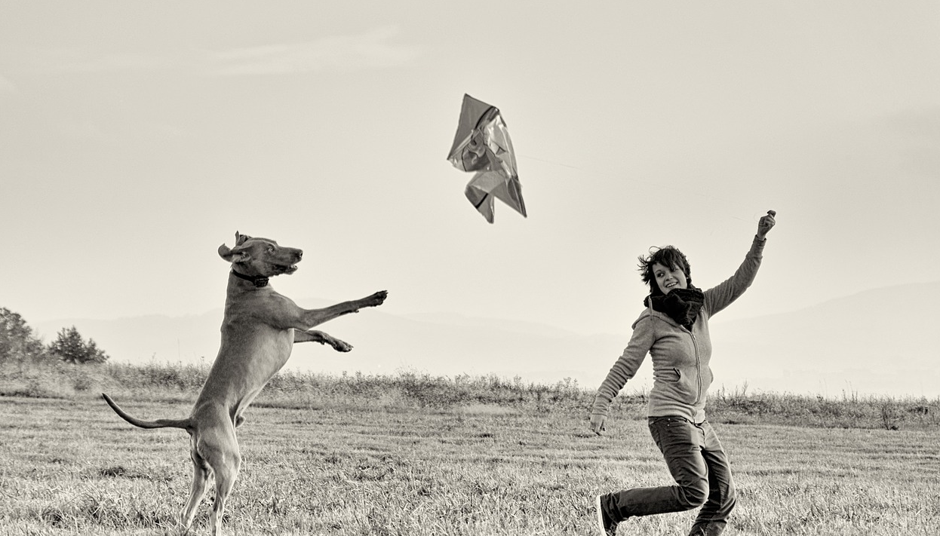
App Introduction
Chapter 2.
Target
Intention
“세상모든 반려인과 반려동물”
Market Analysis
Application

Slide 9

이금복 30대 직장인
Chapter 2.
직장에 다니며 반려견과 함께 살고 있습니다.
요즘들어 반려견이 밥을 잘 먹지 않아 걱정이에요.
사료가 질린걸까요?
다양한 영양소로 간식을 직접 만들어 주고 싶은데 레시피를 모르겠어요
Persona
Type 1.
point 1. 사료를 잘 먹지 않는 반려견
point 2. 다양한 레시피를 알고싶음
App Introduction
Intention
Application
Market Analysis

Slide 10

이기적 25세 집사
Chapter 2.
집사 경력 5년차 이씨, 음식을 만들기만하면
끔찍한 혼종을 만들어내는 1인 입니다.
저의 반려견씨는 제가 만든 음식은 절대 드시지 않습니다….
요리 못하는 저도 수제 간식 주고 싶은데 가능한가요?
Persona
Type 2.
point 1, 요리를 못하는 견주
point 2, 좋은것만 주고싶은 견주의 마음
App Introduction
Intention
Application
Market Analysis

Slide 11

김점례 24세 직업
개 산책시키는 사람
Chapter 2.
Persona
조금 있으면 저희 강아지 생일이라서 특별한 음식을 만들어 주고 싶은데
무슨 재료를 어디에서 사야할지도 모르겠고
일일이 재료를 구하는 것도 번거로워요
Type 3.
point 1. 재료를 구하는데에 어려움이 있음
point 2. 특별한 음식을 먹이고 싶은 주인의 마음
App Introduction
Intention
Application
Market Analysis

Slide 12

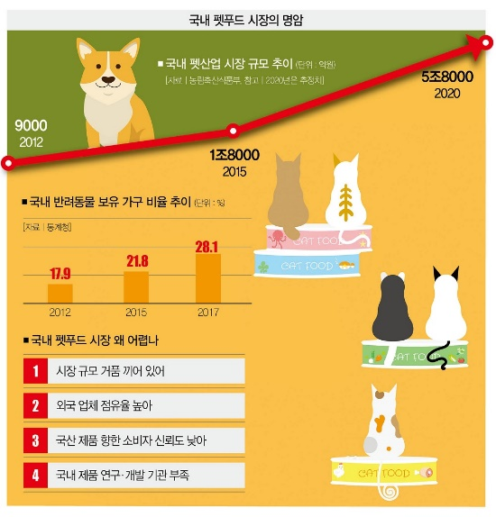
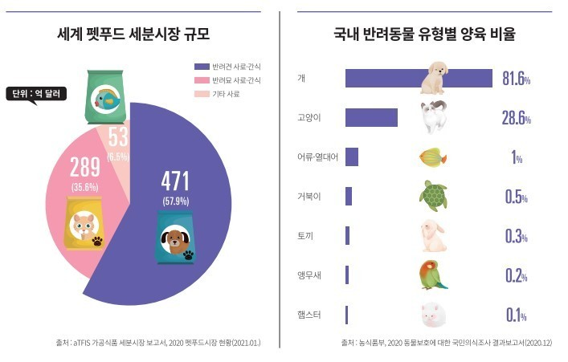
Chapter 3.
Market research 시장조사
App Introduction
반려동물 관련 상품 시장 규모 확대
Intention
Market Analysis
반려동물을 가족처럼 여기는
펫팸족(pet+family)증가
Market Analysis
Application

Slide 13
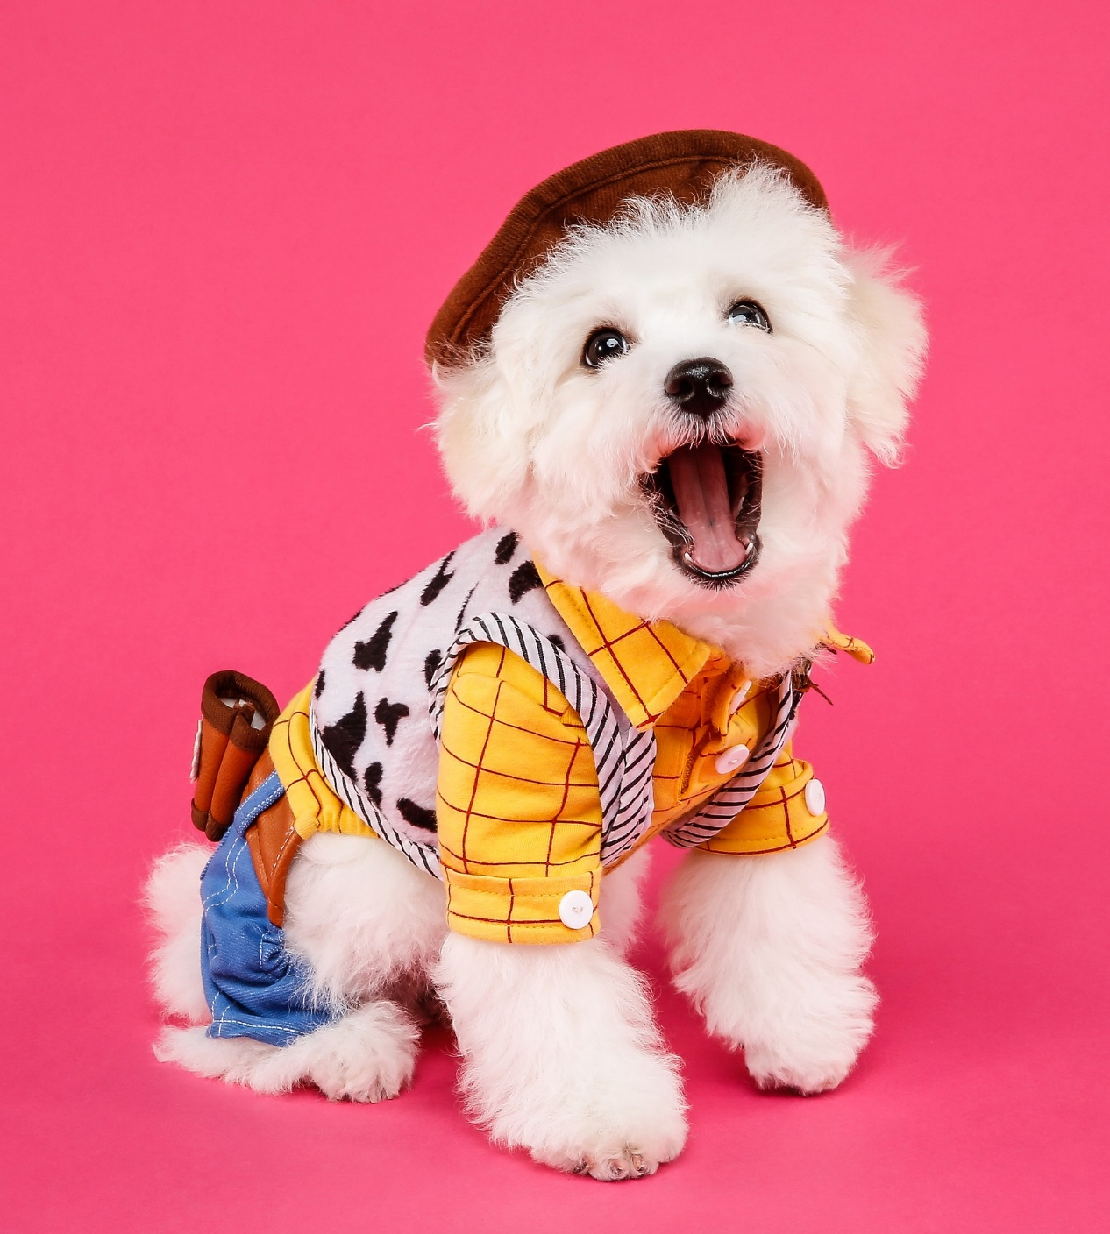
App Introduction
Chapter 3.
SWOT
: Strength
Intention
사용의 편리성
Market Analysis
S
다양한 레시피를 한곳에서 시청가능
레시피에 그치지 않고 필요한 재료 및 완재품을 그자리에서 구매 가능
Application
커뮤니티를 통해 서로의 정보를 공유함으로써
반려동물과 반려인의 삶의 질을 향상

Slide 14
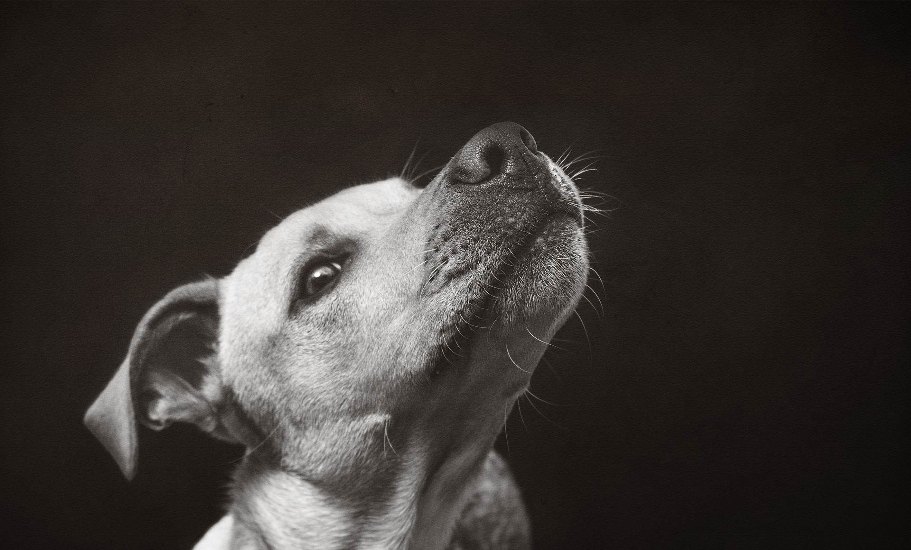
App Introduction
Chapter 3.
SWOT
: Weakness
Intention
w
Market Analysis
어플리케이션의 인지도 부족
반려견 수제간식 레시피를 모아 놓은 것으로 생소할 수 있음
Application
펫팸족 이외의 사람들에겐 접근성이 매우 낮음

Slide 15
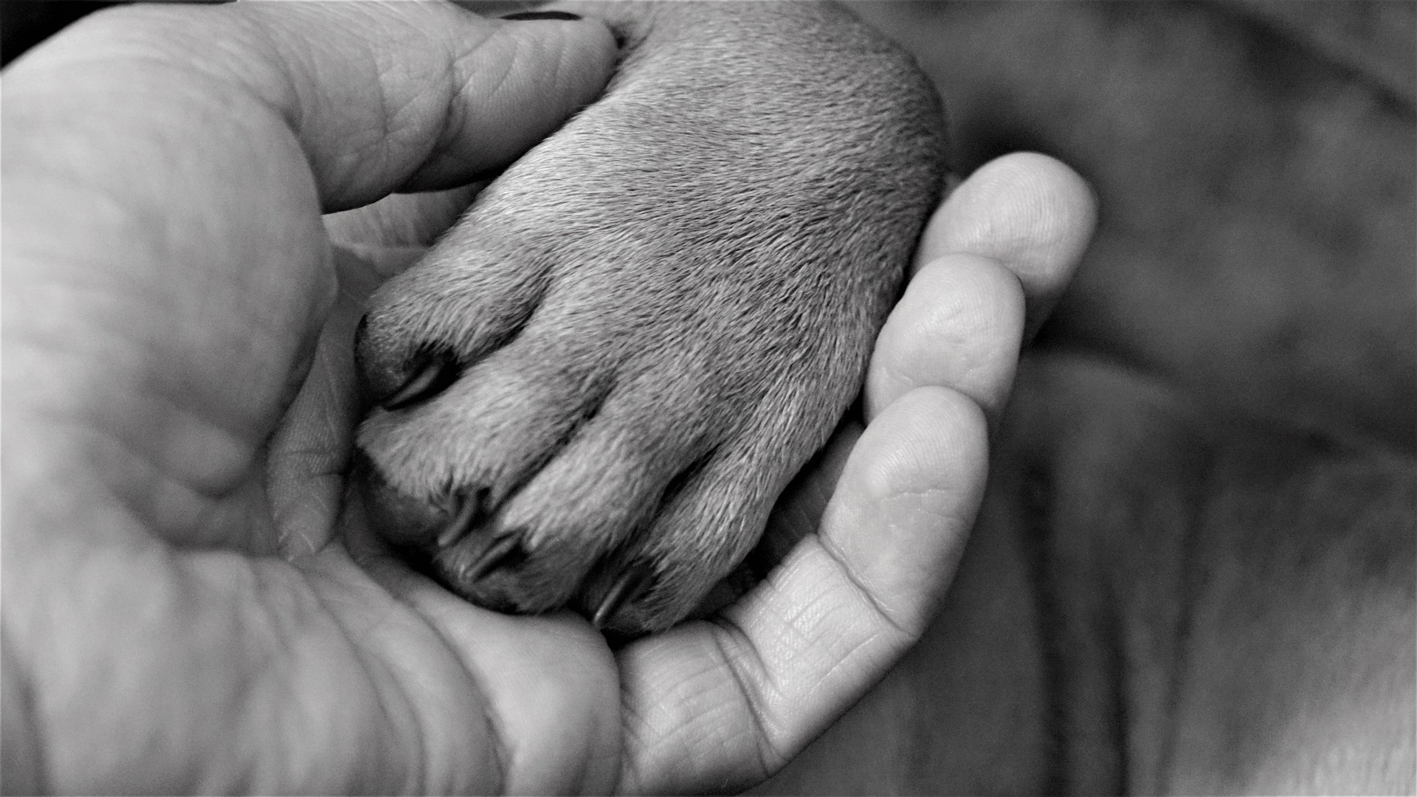
App Introduction
Chapter 3.
O
팻팸족의 증가
Intention
반려동물을 동물이 아닌 가족으로 생각하는 사람들이 늘어남에 따라
관리와 케어에 대한 관심 증가
SWOT
: Opportunity
인공 사료보다 건강을 생각한 수제간식 선호도가 증가함의 따라
방법 및 제품을 구매하려는 소비욕구증가
Market Analysis
COVID-19로 인한 실내생활의 증가로 식재료 배달 수요증가
Application

Slide 16
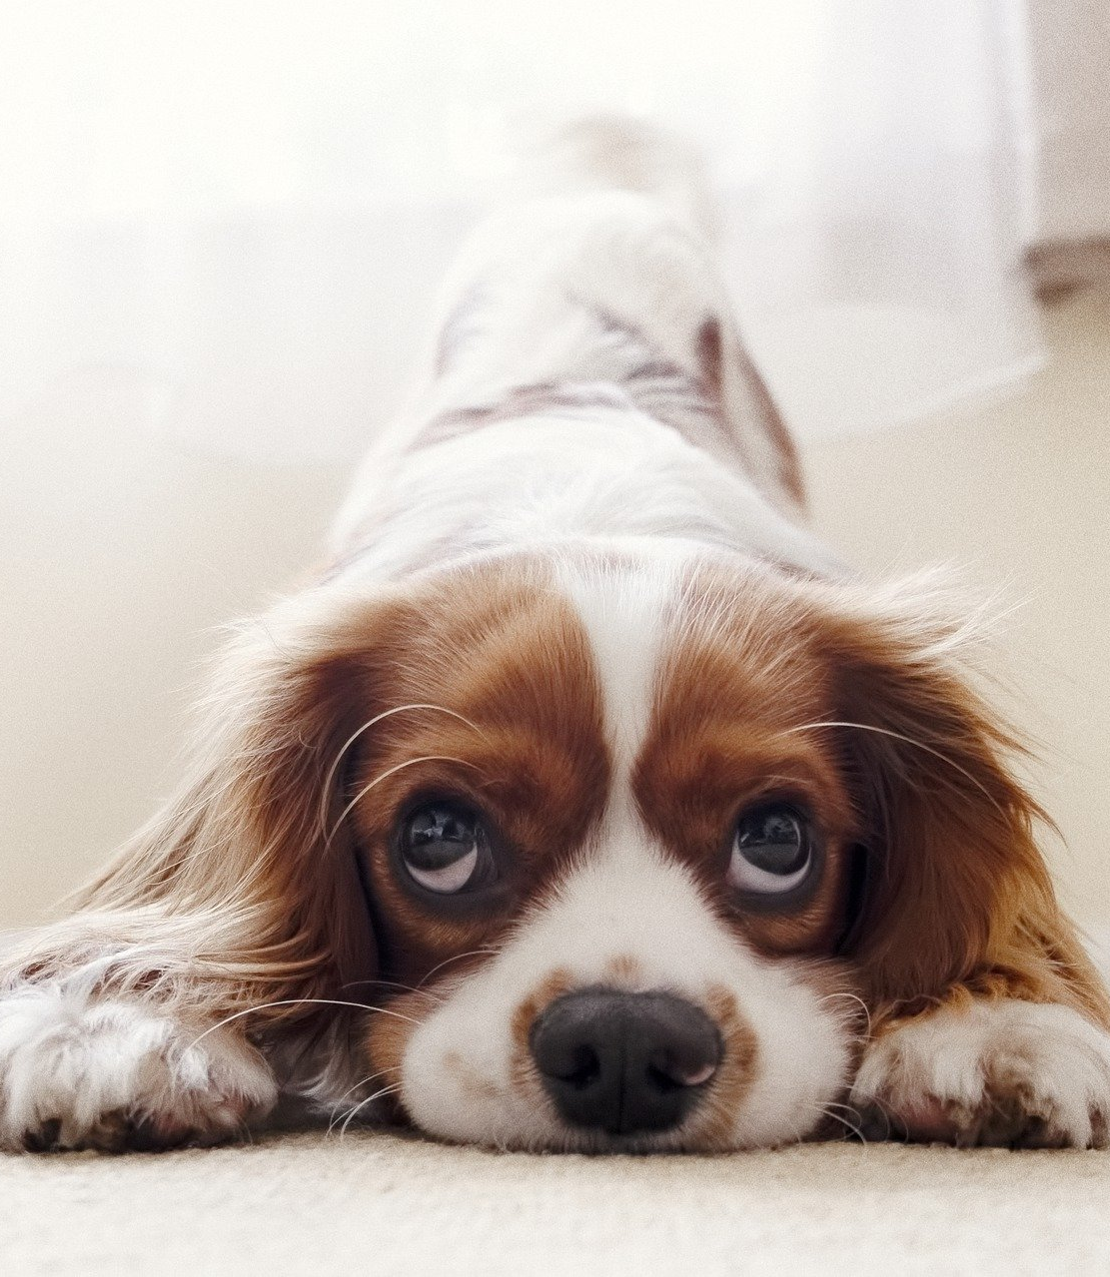
App Introduction
T
SWOT
: Threat
수제간식 매장의 증가
Intention
직접보고 구매할 수 있는 오프라인 매장을 선호하는
고객들의 어플 활용을 기대하기 어려움
Market Analysis
이미 단골고객을 유치한 오프라인 또는 SNS 매장과의 경쟁
해외제품 선호도가 높아짐에따라 국내제품 소비가 줄어듦
Application
Chapter 3.

Slide 17
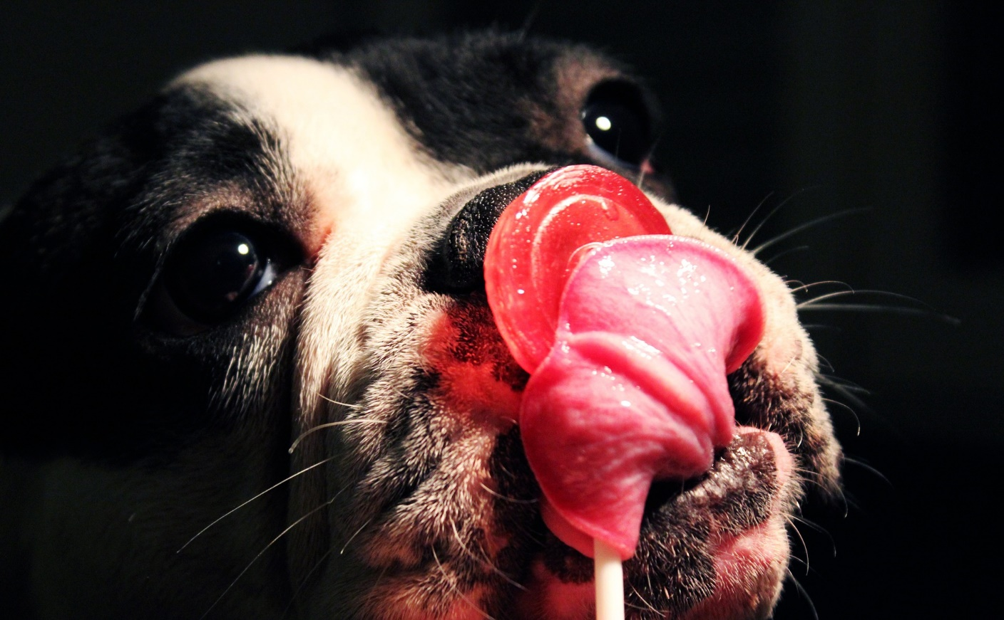



App Introduction
Differentiation strategy _ 차별화 전략
사람위주가 아닌 오로지 강아지만을 위한 수제간식 레시피 어플.
Intention
레시피와 재료를 한 번에 알아보고 구매도 가능해 편리함.
Market Analysis
레시피를 북마크에 저장해두었다
그때그때 어플로 한 번에 확인할 수 있는 편리함.
Application
Chapter 3.

Slide 18
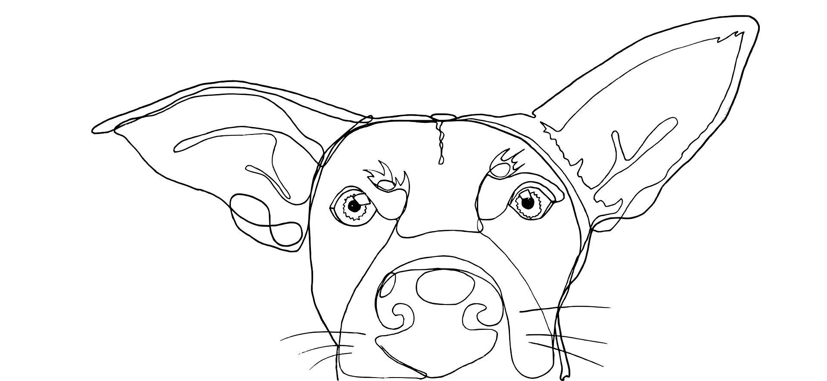
Composition
페이지
로딩화면
사이드메뉴
어플소개
회원가입
회원정보입력
반려동물정보입력
Chapter 4.
장바구니
로그인
필요재료
레시피 영상
영양소
알림
메인화면(홈)
레시피
검색
쇼핑
커뮤니티
마이페이지
App Introduction
Intention
Application
Market Analysis

Slide 19
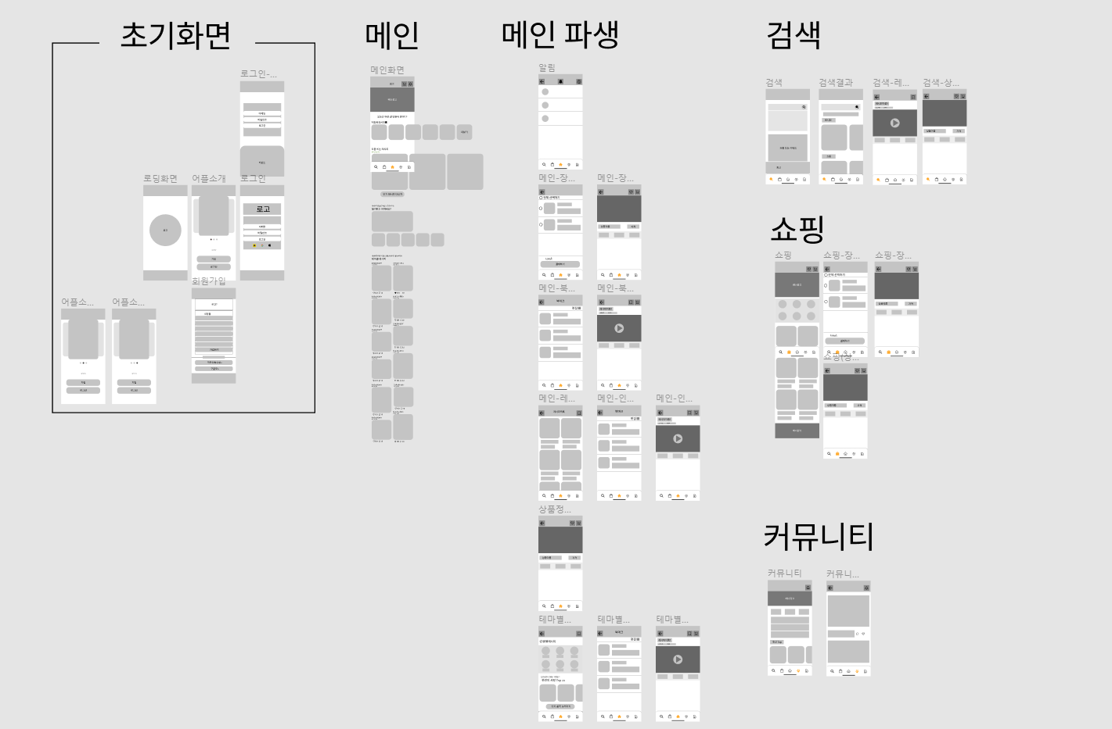
Wireframe
Chapter 4.
App Introduction
Intention
Application
Market Analysis

Slide 20

Pet food Application
Thank you foy your time
Do you know the dog snack recipe?
ji yeon Oh
Hee Seung yoon
Hae sol park
·
·
·

